Slide 1

Asslamualaikum
স্বাগতম
শুভেচ্ছা

Slide 2
ওবায়দুল ইসলাম হওলাদার
সহকারী শিক্ষক কম্পিউটার
গাচাপাড়া মহিলা মাদ্রাসা
কোটালী পাড়া -গোপালগঞ্জ
০১৭২৪-৮০৭৫২৬
আই ডি নং-২৩
পরিচিতি
পরিচিতি

Slide 3
পাঠ পরিচয়
শ্রেণীঃ- নবম
বিষয়ঃ-ভূগোল ও পরিবেশ
পৃষ্ঠা নং----
তাং- ০৫-০৬-২০১৩ ইং

Slide 4
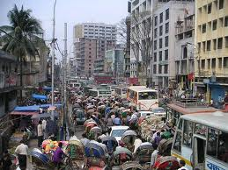
নগর বসতি

Slide 5
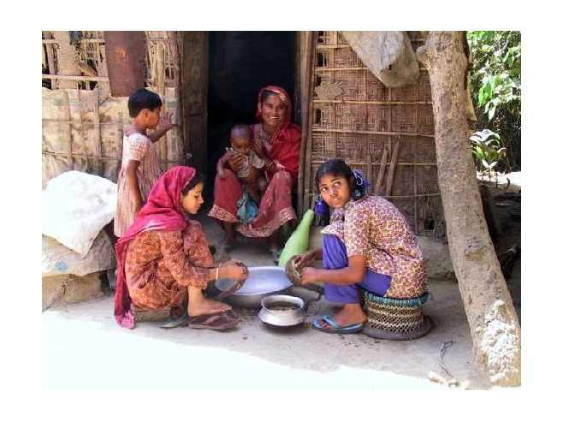
গ্রাম বসতি

Slide 6
পাঠ শিরোনাম
মানব বসতি

Slide 7
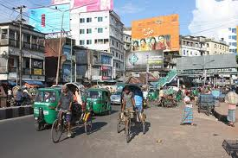
নগর বসতির ছবি তোমরা দেখ.

Slide 8
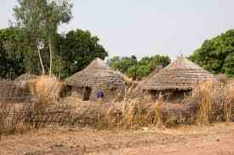
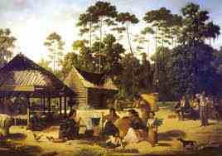
গ্রাম বসতি

Slide 9
শিখন ফল
১। শহর ও গ্রাম বসতি কাকে বলে বলতে পারবে ।
২।বসতি কি ভাবে গড়ে ওঠে তা ব্যাখ্যা করতে পারবে।

Slide 10
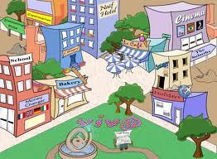
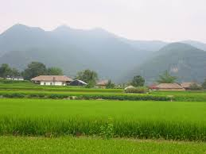
উপস্থাপন
১। যে বসতির সংখ্যাগরিষ্ঠ অধিবাসী জীবিকা অর্জনের জন্য প্রথম পর্যায়ের অথনৈতিক কর্মকাণ্ডের বিশেষত কৃষির উপর নির্ভরশীল
২। যে বসতি অঞ্চলে অধিকাংশ অধিবাসী প্রত্যক্ষ ব্যতীত অন্যান্য পরিবহন ক্রয়-বিক্রয় প্রসাশন শিক্ষা সংক্রান্ত প্রভৃতি পেশায় নিয়োজিত থাকে ।
গ্রাম বসতি
শহর বসতি

Slide 11
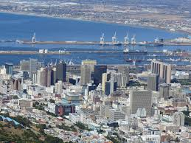
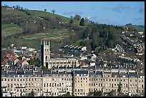
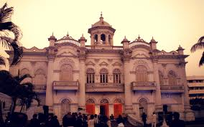
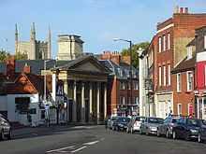
নগর বসতি ছবিগুলি দেখ।

Slide 12
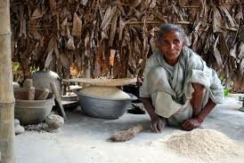
গ্রাম বসতি

Slide 13
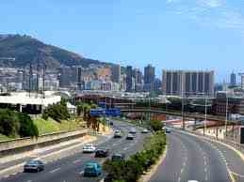
মূল্যায়ণ
১।শহর ও গ্রাম কাহাকে বলে ?
২। বসতি কীভাবে গড়ে ওঠে
ব্যাখ্যা কর?

Slide 14
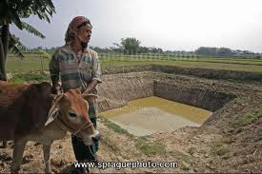
শ্রেনীর কাজ
গ্রামও শহর বসতির পার্থক্য কি বল ?
শহর বসতি
গ্রাম বসতি
গ্রাম বসতি

Slide 15
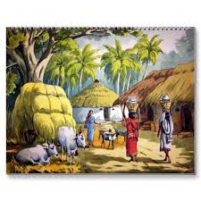
বাড়ীর কাজ
শহর ও গ্রামের সুবিধাগুলি বর্ননা কর ।
শহর বসতি
গ্রাম বসতি

Slide 16
ধন্যবাদ

